Slide 1
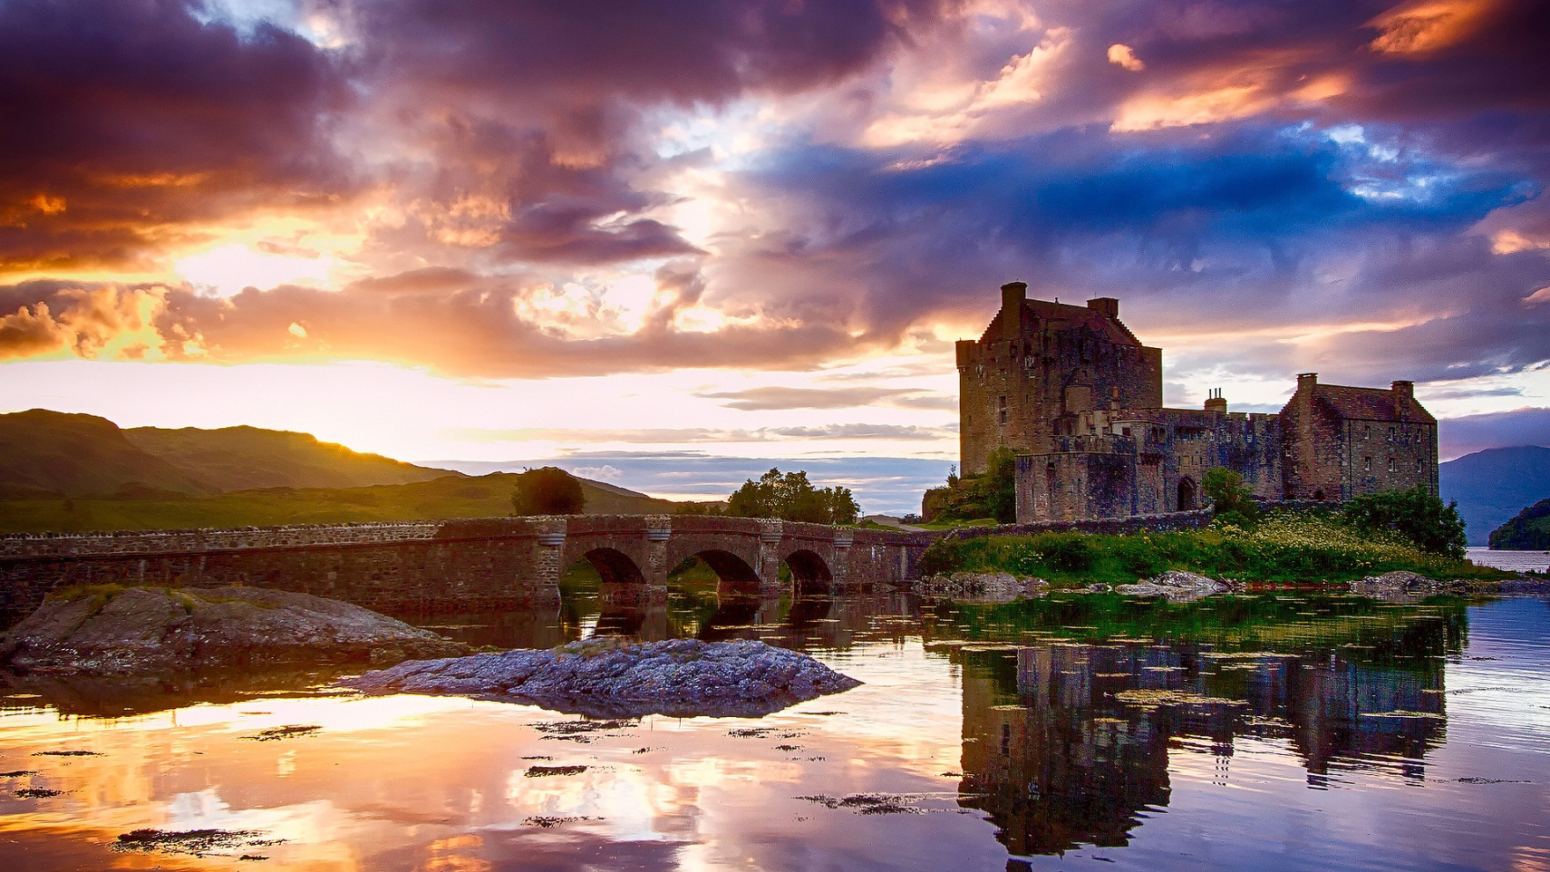
Шотландия

Slide 2
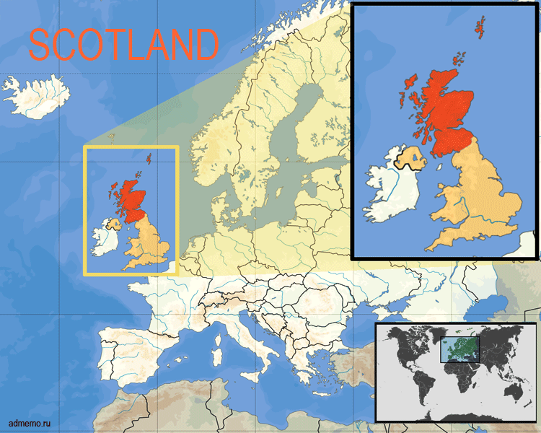
Шотландия Площадь: 78 772кв.км.
Население: 5 млн. чел. Столица: Эдинбург Народы: кельты, англо- саксы Язык: английский, гаэльский Религия: протестантские церкви Шотландии, англиканство, католицизм Государственное устройство: парламентская демократия Главные партнеры: ЕС и США

Slide 3
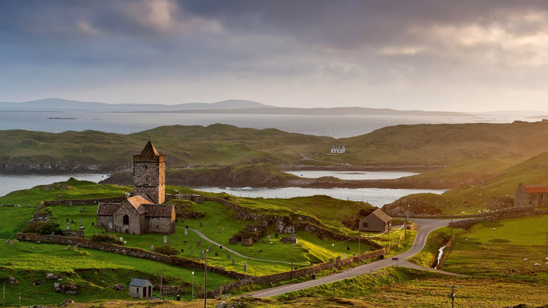
Scotland – « страна скоттов». Но первыми освоили эти места люди, которые называли себя каледонцами. Римляне звали их пиктами («раскрашенные люди») за то, что те любили украшать себя татуировками. Позже на землю пиктов вторглись воинственные племена. Чтобы «дикари» не захватили Британию, римляне оградились от них земляными укреплениями-валами. А сами племена назвали «скоттами», то есть «людьми, живущими за рвом».

Slide 4
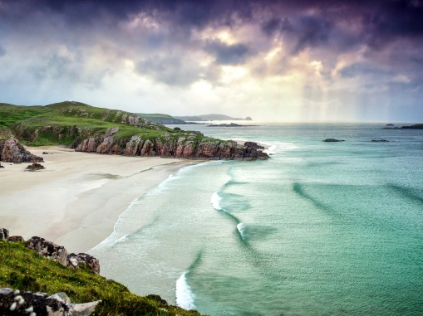
Шотландия приблизительно в два раза меньше Англии. Примерно две трети страны покрыты горами и вересковыми пустошами. Географически страну можно разделить на три части: южные нагорья, центральные низменности и северные высокогорья с островами. Шотландия приблизительно в два раза меньше Англии. Примерно две трети страны покрыты горами и вересковыми пустошами. Географически страну можно разделить на три части: южные нагорья, центральные низменности и северные высокогорья с островами.

Slide 5
Интересные места Шотландии

Slide 6
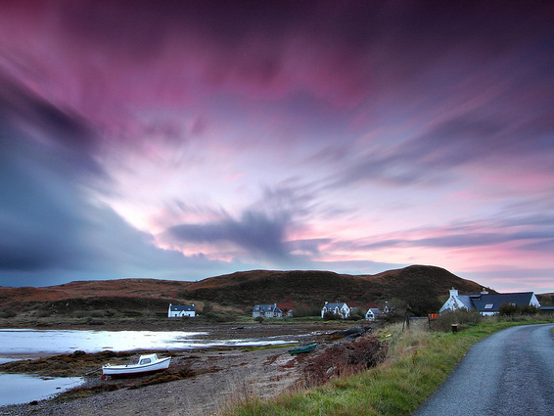
Спокойный остров Скай является частью Гебридских островов, расположенных к северу-востоку от шотландского побережья. Здесь волны беспокойной Атлантики с силой разбиваются о скалистые берега, высокие утесы и просторные песчаные пляжи. В центре острова возвышаются мощные горы и протягиваются болотистые пустоши, посреди которых рассыпаны крохотные озерца и живописные деревушки. Мечта романтиков!

Slide 7
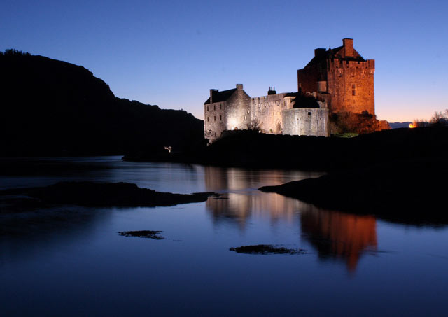
На крошечном скалистом острове во фьорде Лох-Дуйх возвышается, пожалуй, самый фотографируемый замок Шотландии. Замок Эйлен-Донан можно назвать визитной карточкой страны – он то и дело встречается то на открытках, то на календарях, то в телевизионной рекламе, то в фильмах. Замок славится своими живописными видами, вересковым медом и интересной историей. Первые упоминания о нем датируются еще 13 веком. Правда, само по себе здание замка – относительный новодел: он подвергся капитальной реставрации в 20 веке. Впрочем, это не мешает замку оставаться окутанным целым ореолом легенд и располагать парочкой собственных призраков: испанским солдатом с отсеченной головой под мышкой и загадочной леди Мэри.

Slide 8
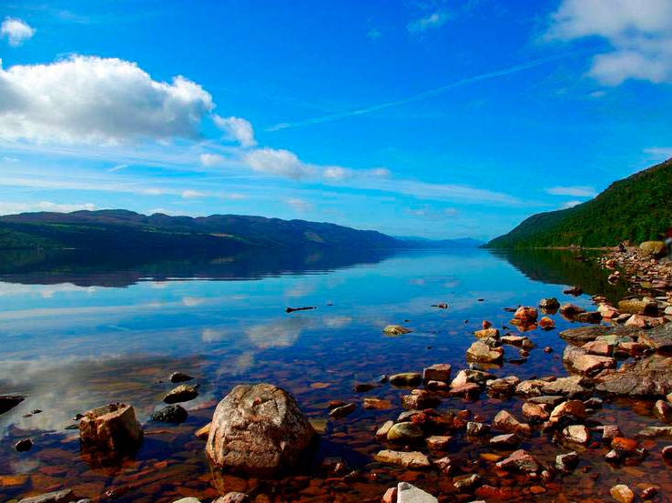
Лох-Не́сс — большое глубокое пресноводное озеро в Шотландии, растянувшееся на 36 км к юго-западу от Инвернесса. Озеро широко известно в мире благодаря легенде о Лох-Несском чудовище.
Озеро Лох-Несс

Slide 9
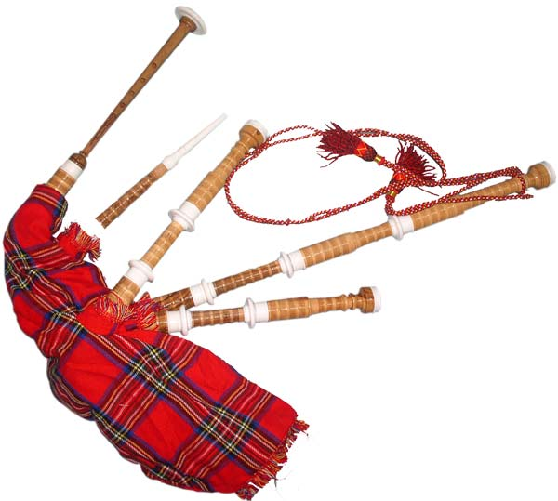
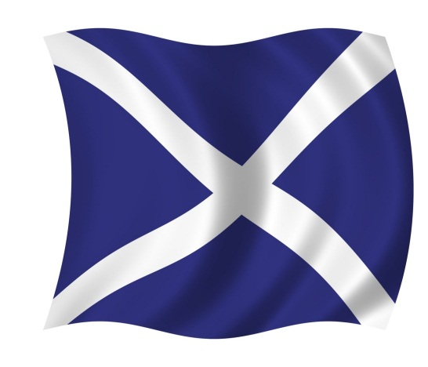
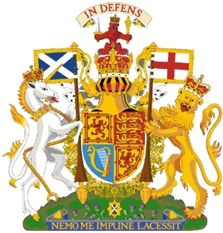
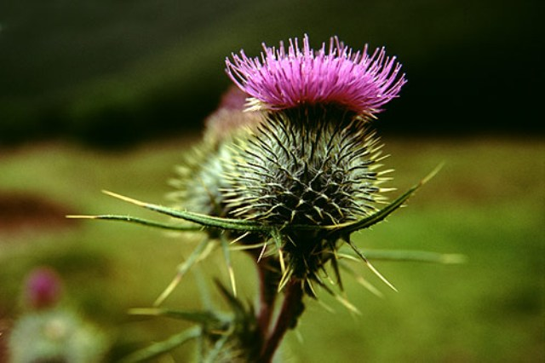
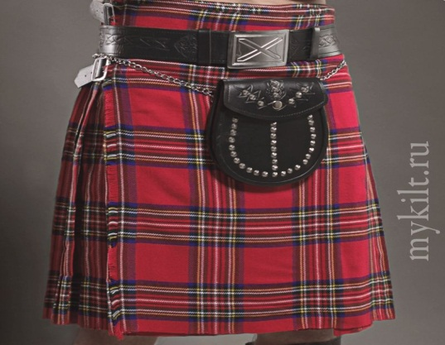
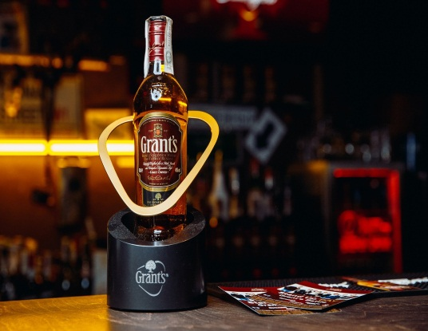
Символы Шотландии

Slide 10
Волынка
Когда шотландец вспоминает о своей Родине, то ему на ум приходят печальные вересковые пустоши, развалины замков и заунывная мелодия волынки. Известно, что на волынке умел играть римский император Нерон.

Slide 11
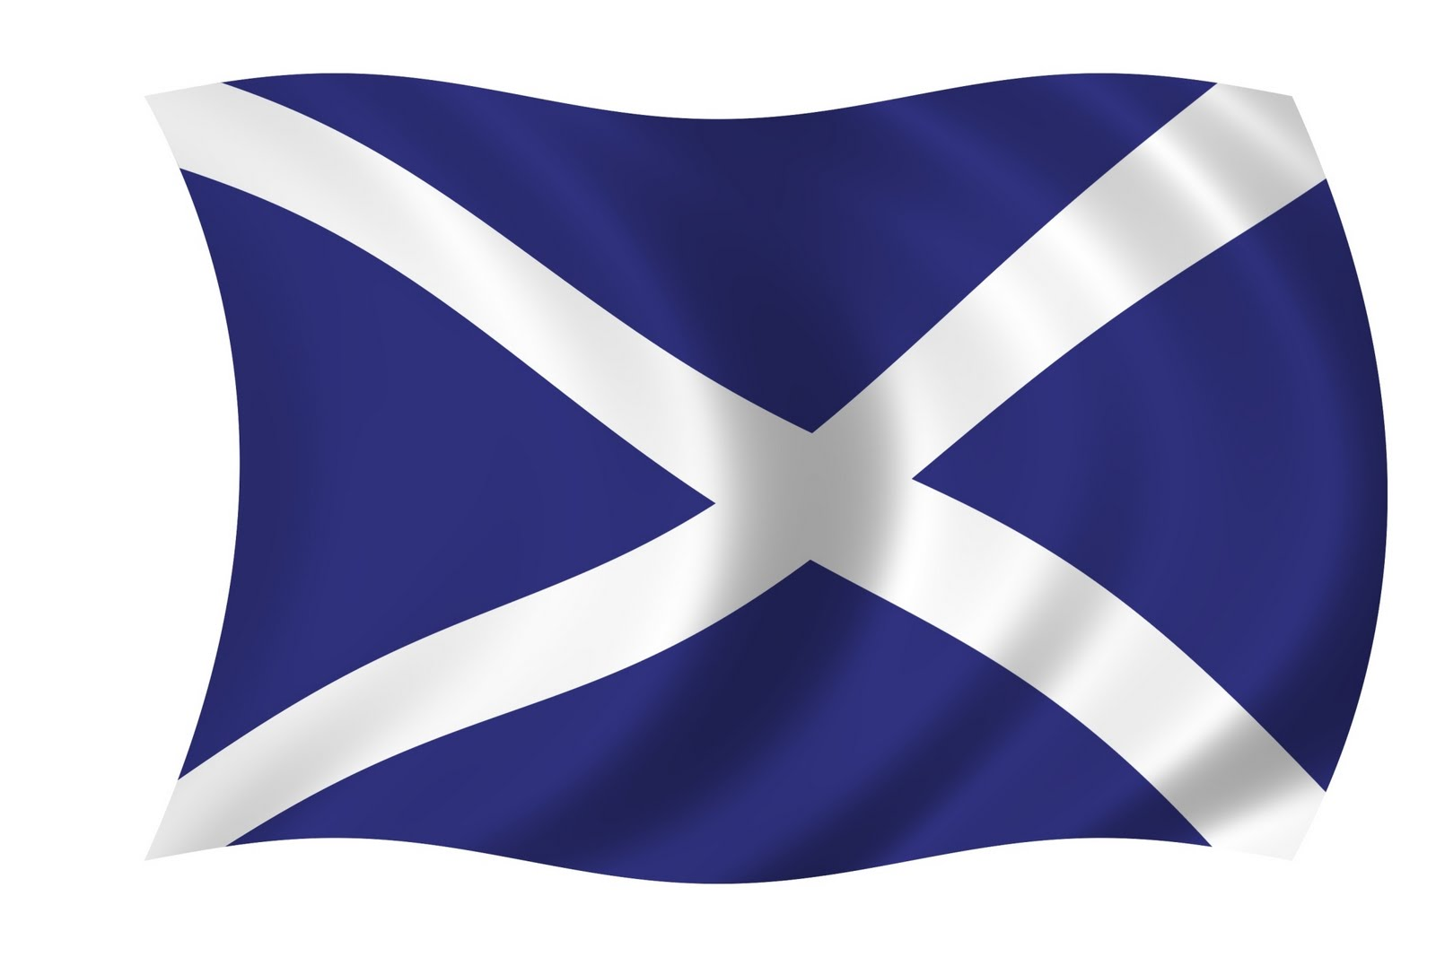
Флаг Шотландии
Представляет собой две перекрещенные по диагонали белые полосы на голубом фоне. Это известный крест святого Андрея.о дин из первых учеников Иисуса Христа является покровителем Шотландии. По совместительству покровительствует русскому флоту. Негласно помогает рыбакам. Самая первая и высшая награда России - орден его имени.

Slide 12
Герб Шотландии
Герб Шотландии и королевский штандарт изображают красного геральдического льва на жёлтом поле в окружении красной двойной рамки из лилий . Во многие исторические шотландские гербы традиционно входил единорог (часто в виде щитодержателя )

Slide 13
Цветок чертополоха
Чертополох – красивый и колючий цветок – национальный символ Шотландии. Им украшают буквально все в этой стране, например, монеты, флаги, гербы и футболки, особой популярностью пользуются сувениры и бижутерия с чертополохом. Это растение вызывает восхищение и любовь жителей Шотландии, за что получил от них название «Шотландская роза».

Slide 14

Килт
Отличительным признаком принадлежности к тому или иному клану у шотландцев является килт (юбка) с характерным для каждого клана рисунком тартана - специальной ткани в клетку, называемой «шотландкой». Является непременным предметом национального костюма.

Slide 15

Виски
Cлово берёт своё начало от галльского слова «uisge», которое является частью выражения «uisge Beatha», что означает «вода жизни» (water of life). Оно вошло в обиход с 18 века. По традиции считается, что секрет дистилляции (процесс получения спиртовых продуктов путём перегонки) пришёл в Шотландию из Ирландии. Датой основания шотландского виски считается 1494-й год.

Slide 16
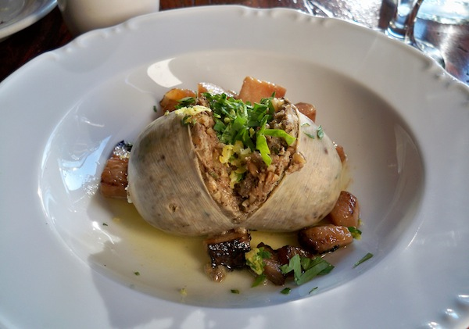
Национальное блюдо «Хаггис»
Хаггис - это блюдо из овечьей требухи с ячменем и с различными специями в овечьем или бараньем желудке.

Slide 17
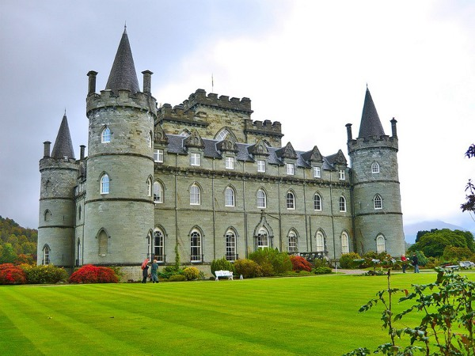
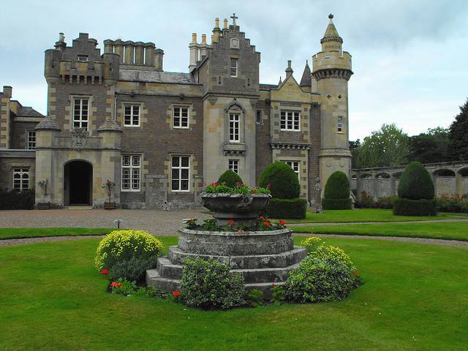
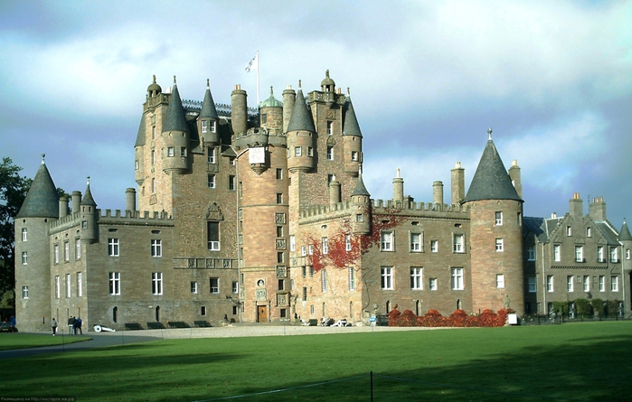
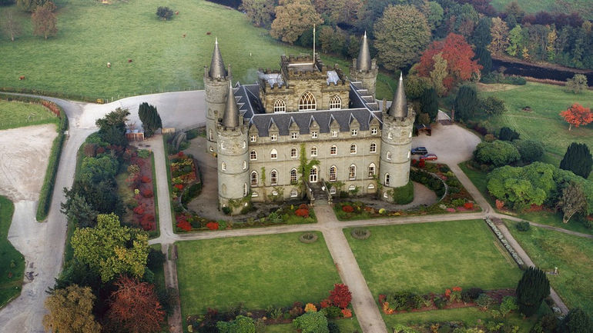
Замки в Шотландии

Slide 18
Спасибо за внимание !!!

